Slide 1
化学实验综合题型 突破

Slide 2
题型特点
本题型为每年的必考题型，以仪器的组装、实验的改进、评价和设计等为考查方向，考查考生的分析和解决问题、实验操作、实验设计和创新等能力。根据实验中是否计算，也可以将综合实验分为定量实验、定性实验两大类。

Slide 3
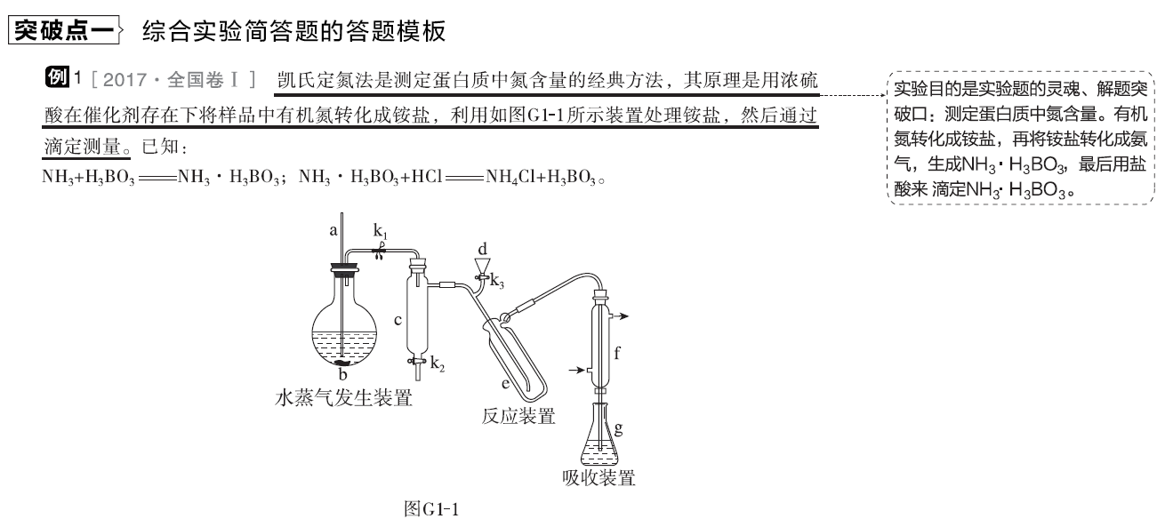
重难考向剖析

Slide 5
【答案】 (1)避免b中压强过大 (2)防止暴沸 直形冷凝管 (3)c中温度下降，管路中形成负压 (4)①液封，防止氨气逸出 ②NH₄⁺＋OH－ NH₃↑＋H₂O 保温使氨完全蒸出
【解析】由实验目的和装置图可知，铵盐与浓碱液在e中反应，通过b中产生水蒸气通入e中将反应液加热，使产生的氨气完全逸出进入装置g生成NH₃·H₃BO₃，然后利用盐酸来滴定NH₃·H₃BO₃，最后利用氮守恒即可求出蛋白质的含氮量。(1)若b中压强较大，则a管内液面上升，因此a的作用就是避免b中压强过大。(2)b中放入少量碎瓷片的目的是防止暴沸；仪器f的名称是直形冷凝管。(3)g中蒸馏水倒吸进入c，原因是c、e及其所连接的管道内因温度下降，水蒸气冷凝为水后，管路内形成负压，在大气压的作用下，锥形瓶内的蒸馏水被倒吸入c中。(4)①因氨气极易溶于水，因此d中保留少量水可达到液封、防止氨气逸出的目的。②结合前面综述知，e中主要反应是铵盐与碱溶液在加热条件下的反应，离子方程式为NH₄⁺＋OH－ NH₃↑＋H₂O，e采用中空双层玻璃瓶的作用是减少热量损失，保温则有利于生成的氨气全部逸出。

Slide 6
解题策略
实验简答题答题模板
(1)滴定终点的现象：当最后一滴××滴入时，锥形瓶中溶液恰好由××(颜色①)变成××(颜色②)，且半分钟内不恢复或不褪色。
(2)实验操作
①气密性检查操作：形成密闭体系―→操作―→描述现象―→得出结论。
②沉淀剂是否过量的判断方法：静置，向上层清液中继续滴加少量沉淀剂，若无沉淀产生，则证明沉淀剂已过量。
③洗涤沉淀操作：将蒸馏水沿着玻璃棒注入过滤器中至浸没沉淀，待水滤出，重复2～3次即可。
③判断沉淀是否洗净的操作：取少量最后一次洗涤滤液，滴加××× (试剂)，若没有×××现象，证明沉淀已经洗净。

Slide 7
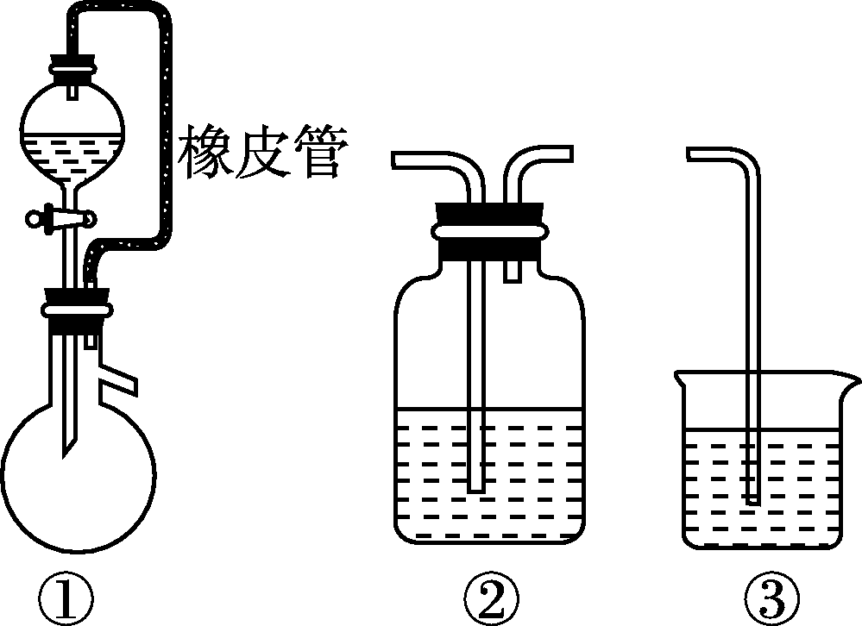
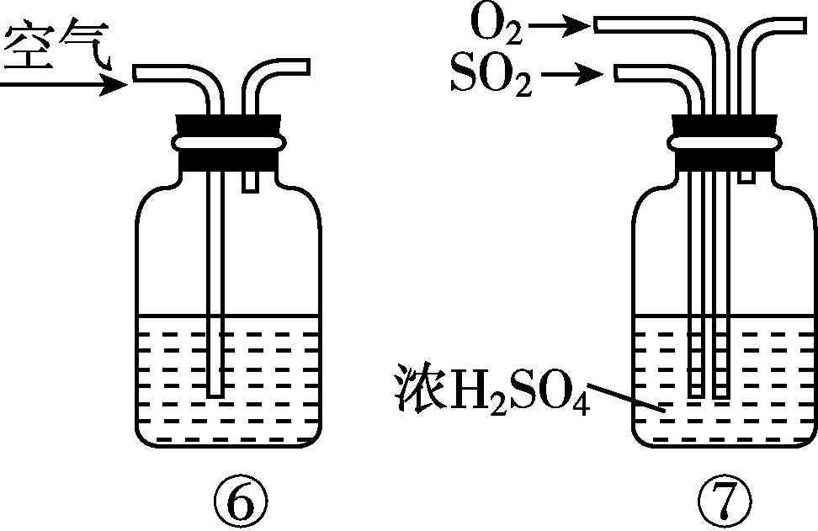
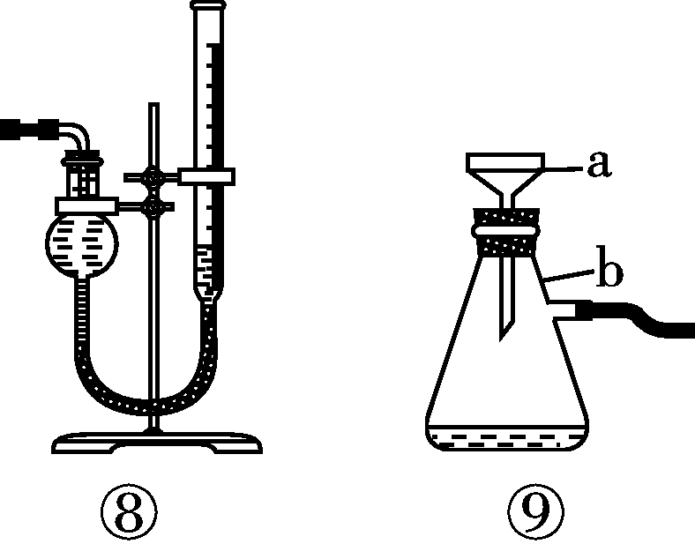
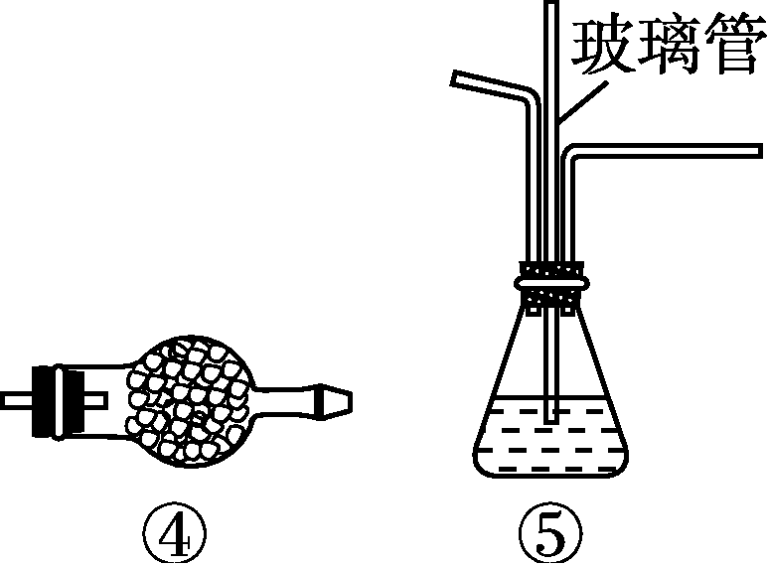
(3)易混淆的两种结晶方法
①溶解度受温度影响较小的溶质转化为晶体的操作：蒸发→结晶→过滤→洗涤→干燥；
②溶解度受温度影响较大或带结晶水的溶质转化为晶体的操作：蒸发浓缩→冷却结晶→过滤→洗涤→干燥。
(4)简单实验的设计：操作[取样，加入×××]⇒现象 [如果有×××生成]⇒ 结论[说明×××的是×××]。
(5)熟悉常考仪器作用的叙述：
图G1­2

Slide 8
①中橡皮管的作用：平衡压强，使液体能顺利滴下；减小液体体积对气体体积测量的干扰。
②的作用：干燥或除去气体中的杂质。
③的作用：吸收尾气，防止污染空气。
④的作用：干燥气体或吸收气体；防止空气中二氧化碳、水蒸气对实验的影响。
⑤的作用：安全瓶，防止瓶内压强过大。
⑥的作用：通除去某些成分的空气，防止实验中产物受装置内残留空气的影响。
⑦的作用：混合气体；干燥气体；通过观察气泡速率控制流量。
⑧的作用：测量气体体积。读数时注意：装置冷却到室温，上下移动量气管使两液面高度一致，平视量气管内凹液面最低处读出数值。
⑨中仪器名称与作用：a为布氏漏斗，b为抽滤瓶或吸滤瓶，两者组合配合抽气，使抽滤瓶内压强减小，加快过滤的速率。

Slide 9
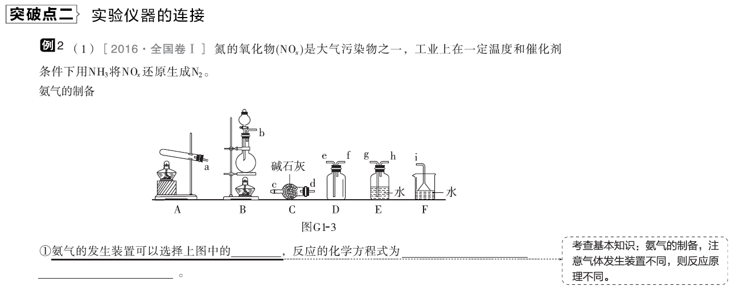

Slide 12
【答案】 (1)①A 2NH₄Cl＋Ca(OH)₂ 2NH₃↑＋CaCl₂＋2H₂O(或B NH₃·H₂O NH₃↑＋H₂O) ②dcfei (2)①F、D、G、H、D、I 氧化铜(CuO) ②H中黑色粉末变为红色，其后的D中澄清石灰水变浑浊
【解析】 (1)①结合图示可用A装置或B装置制备NH₃，利用A装置制备NH₃用到的药品为NH₄Cl和Ca(OH)₂，利用B装置制备NH₃时，圆底烧瓶中需加浓氨水，据此可写出相应的化学方程式。②NH₃需经装有碱石灰的干燥管干燥，由于NH₃的密度小于空气，收集气体时需短管进长管出，收集完NH₃需进行尾气处理，由于NH₃极易溶于水，应用装置F进行尾气处理，即正确的连接顺序为发生装置→d→c→f→e→i。(2)检验CO通常是让气体和CuO固体粉末反应，并将生成的CO₂气体通入澄清石灰水，根据固体颜色变化和石灰水是否变浑浊来确定是否有CO；分解产物中有CO₂，应使分解产物先通过盛有浓NaOH溶液的装置F除去CO₂，再通过盛有澄清石灰水的装置D检验CO₂是否除尽，再通过盛有无水氯化钙的干燥装置G，后通过盛有灼热的CuO的装置H，使CO转化为CO₂，再经盛有澄清石灰水的D装置检验，即可达到实验目的。

Slide 13
解题策略
1．实验流程
2．装置连接顺序
(1)分析各装置的作用，按实验流程连接；填接口连接顺序时还应注意：洗气或干燥气体时导气管长进短出，干燥管大口进小口出。
(2)净化气体时：一般先除去有毒、有刺激性气味的气体，后除去无毒、无味的气体，最后除水蒸气。

Slide 14
(3)检验混合气体时：先检验水蒸气，再检验并除去性质较活泼气体，最后检验其他气体。如蔗糖与浓硫酸反应时混有少量SO₂、CO₂及水蒸气，应先用无水CuSO₄检验水蒸气，再用品红检验SO₂，酸性高锰酸钾溶液除去SO₂，然后用澄清石灰水检验CO₂。

Slide 15
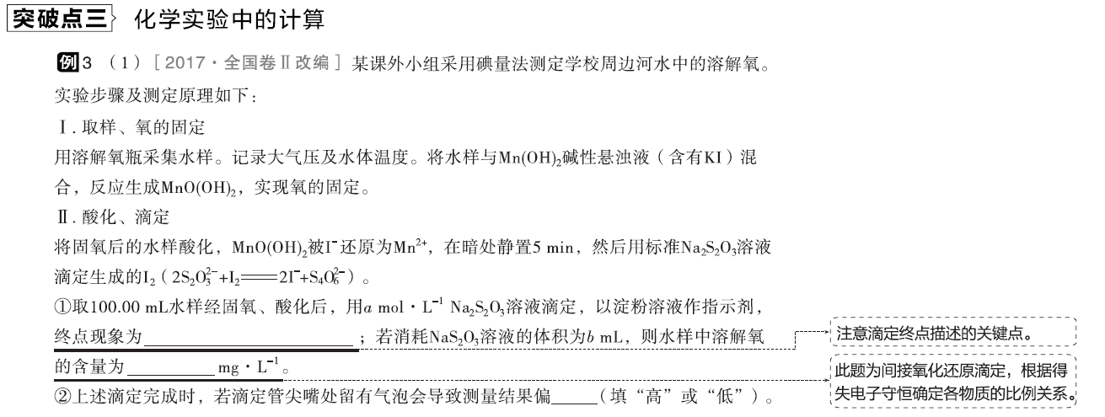

Slide 17
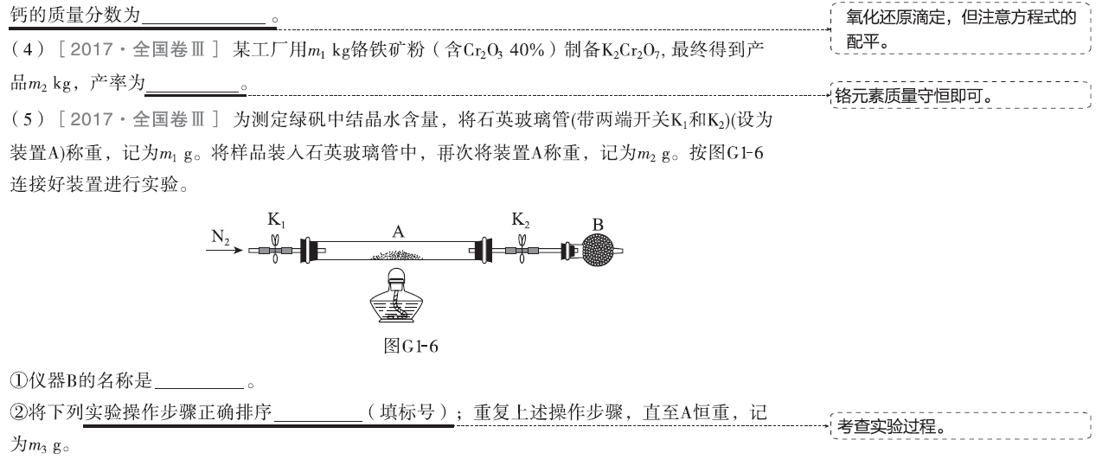

Slide 23
解题策略
1．有关滴定的计算
(1)酸碱中和滴定的计算：如以标准HCl溶液滴定待测的NaOH溶液，待测的NaOH溶液的物质的量浓度为c(NaOH)＝ 。
(2)氧化还原滴定的计算：主要根据氧化还原的化学方程式或离子方程式或关系式计算。如：
①KMnO₄滴定H₂C₂O₄溶液：2MnO ₄⁻＋6H＋＋5H₂C₂O₄=10CO₂↑＋2Mn^{2＋}＋8H₂O；
②Na₂S₂O₃滴定碘液：2Na₂S₂O₃＋I₂=Na₂S₄O₆＋2NaI。
2．其他计算：
利用元素守恒关系确定物质的化学式，根据溶度积计算沉淀生成与否或离子浓度，根据化学平衡常数、电离平衡常数的计算判断反应的方向，化学平衡中利用公式计算转化率、产率。

Slide 24
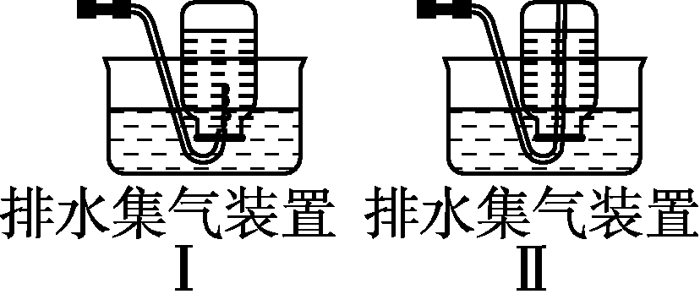
专题强化训练
1．草酸晶体(H₂C₂O₄·xH₂O)无色，熔点为101 ℃，易溶于水，受热易脱水、升华，170℃以上分解，草酸钙难溶于水。某研究性小组按照图G1­7装置，检验草酸晶体的分解产物中含有CO、CO₂。已知C、E、H中盛装澄清石灰水，D中盛装浓NaOH溶液，G中盛有CuO。
图G1­7
(1)装置B的主要作用是_____________________________。
(2)装置C中反应的离子方程式为_________________________________。

Slide 25
(4)装置F所盛的药品是________。
(5)能证明草酸晶体分解产物中有CO的现象是__________________。
(6)H后连接的尾气处理装置为________(从“Ⅰ”“Ⅱ”中选择) 。
(7)为测定草酸晶体分子式(H₂C₂O₄·xH₂O)中x的值，现做如下实验。
①称取6.3 g草酸晶体，将其配制成100.0 mL水溶液为待测溶液；②取25.0 mL待测溶液放入锥形瓶中，再加入适量的稀硫酸；③用浓度为0.4 mol/L的KMnO₄标准溶液进行滴定，达到滴定终点时，用去12.50 mL KMnO₄溶液。
回答下列问题。
写出H₂C₂O₄和酸性KMnO₄溶液反应的化学方程式：_________；经计算x＝________。
(8)依据以上实验，写出草酸晶体(H₂C₂O₄·xH₂O)受热分解的化学方程式：______________。

Slide 26
【答案】 (1)冷凝草酸气体，防止草酸进入装置C反应生成沉淀而干扰CO₂的检验 (2)Ca^{2＋}＋2OH－＋CO₂=CaCO₃↓＋H₂O (3)吸收CO₂气体，防止干扰CO气体的检验 (4)碱石灰(或无水CaCl₂) (5)G中黑色粉末变为红色，其后的H中澄清石灰水变浑浊 (6)Ⅰ (7)2KMnO₄＋5H₂C₂O₄＋3H₂SO₄=K₂SO₄＋2MnSO₄＋10CO₂↑＋8H₂O 2 (8)H₂C₂O₄·2H₂O CO↑＋ CO₂↑＋3H₂O
【解析】 (1)草酸晶体受热易脱水、升华，装置B可以冷凝草酸气体，而草酸钙难溶于水，故装置B可以防止草酸进入装置C反应生成沉淀而干扰CO₂的检验。(2)装置C是检验生成的二氧化碳，反应的离子方程式为Ca^{2＋}＋2OH－＋CO₂=CaCO₃↓＋H₂O。(3)装置D中的氢氧化钠可以除去剩余的二氧化碳气体，防止干扰CO气体的检验。(4)气体从溶液中经过会带有水蒸气，装置F是用于干燥生成的一氧化碳气体的，可以选用的药品是碱石灰(或无水CaCl₂)等固体干燥剂。(5)若草酸晶体分解产物中有CO，则G中氧化铜会被还原为铜，看到的现象是G中黑色粉末变为红色，其后的H中澄清石灰水变浑浊。(6)H出来的气体中有一氧化碳，可以用排水集气装置Ⅰ收集一氧化碳。(7)H₂C₂O₄和酸性

Slide 27
KMnO₄溶液反应生成二氧化碳和硫酸锰，反应的化学方程式为2KMnO₄＋5H₂C₂O₄＋3H₂SO₄=K₂SO₄＋2MnSO₄＋10CO₂↑＋8H₂O ；12.50 mL 0.4 mol/L KMnO₄溶液中高锰酸钾的物质的量为0.012 5 L×0.4 mol/L＝0.005 mol，由2MnO₄⁻＋5H₂C₂O₄＋6H＋=2Mn^{2＋}＋10CO₂↑＋8H₂O 可知，草酸的物质的量＝0.005 mol×5/2＝0.012 5 mol，6.3 g草酸晶体的物质的量＝0.012 5 mol×100 mL/25 mL＝0.05 mol＝6.3 g/（90＋18x）g/mol，解得x＝2。

Slide 28
2．镁合金及镁的化合物在生产、生活中有着广泛的应用。
(1)镁在元素周期表中的位置是__________________。
(2)用水氯镁石(主要成分为MgCl₂·6H₂O)制备
金属镁的关键流程如下：
①一段脱水后，残留固体质量占原样品质量的
64.5%，试确定生成物的化学式：______。
②二段脱水时，通入H₂和Cl₂燃烧产物的目的是______________。
③该工艺中可循环使用的物质有________。
(3)储氢材料Mg(AlH₄)₂在110～200 ℃的反应为Mg(AlH₄)₂=MgH₂＋2Al＋3H₂↑，每转移6 mol电子生成氢气的物质的量为________mol。
(4)碱式碳酸镁密度小，是橡胶制品的优良填料，可用复盐MgCO₃·(NH₄)₂CO₃·2H₂O作原料制备。
①40 ℃时，复盐开始热解生成MgCO₃·3H₂O，并有气体产生，该反应的化学方程式为________。
图G1­8

Slide 29
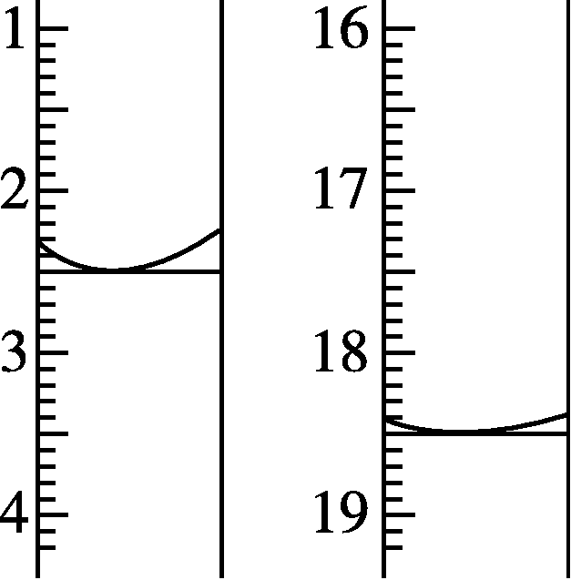
②制备过程中，需要用到卤水(氯化镁溶液)。某科研小组用沉淀滴定法分析产品中Cl－的含量，称取6.100 0 g产品用适量硝酸溶解，经稀释等步骤最终配得500 mL的溶液。
a．准确量取25.00 mL 待测液，用0.100 0 mol/L AgNO₃标准液滴定，滴定前后滴定管中的液面读数如图G1­9所示，则滴定过程中消耗标准液的体积为________mL。
b.
参照上表数据及信息分析，滴定时可以作指示剂的是________(填数字序号)。
①CaCl₂ ②NaBr ③NaI ④K₂CrO₄
c．滴定时，应将溶液调成中性，不能是强酸性或强碱性，其中不能是强碱性的原因是______。
d．产品中氯的质量分数为________(保留三位有效数字)。
 | AgCl | AgBr | AgI | Ag₂CrO₄
K_{sp} | 2×10^{－10} | 5.4×10^{－13} | 8.3×10^{－17} | 2×10^{－12}
颜色 | 白 | 淡黄 | 黄 | 砖红
图G1­9

